Slide 1




Wythnos Gwrth-fwlio 2021
Gwers Ysgolion Cynradd Cymru

Slide 2

?
Beth yw bwlio?
Ystyr bwlio: unigolyn neu grŵp yn cael ei niweidio’n fwriadol dro ar ôl tro gan unigolyn neu grŵp arall, pan fydd y berthynas yn cynnwys anghydbwysedd grym. Gall ddigwydd wyneb yn wyneb neu ar-lein.
Video: https://youtu.be/U8iX-rstY9I
Wythnos Gwrth-fwlio 2021 – Un Gair Caredig
2

Slide 3
?
Sut mae profi bwlio yn gwneud i rywun deimlo?
Meddwl / Parau / Rhannu
Wythnos Gwrth-fwlio 2021 – Un Gair Caredig
3

Slide 4
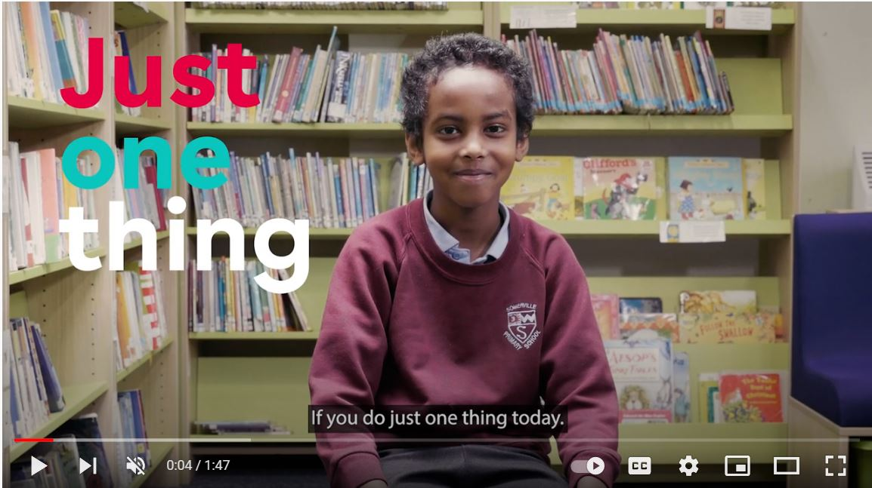


“
“
https://youtu.be/oJQg2JyQ3mM
Wythnos Gwrth-fwlio 2021 – Un Gair Caredig
4

Slide 5
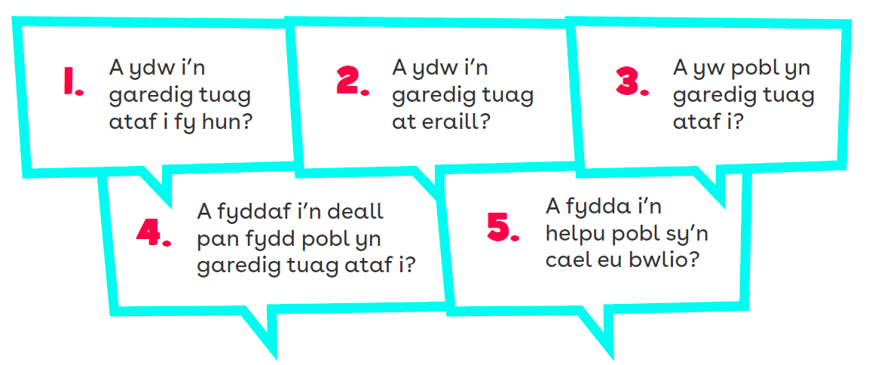
5 Cwestiwn Allweddol ynghylch Caredigrwydd
Wythnos Gwrth-fwlio 2021 – Un Gair Caredig
5

Slide 6
Sefyllfa
1
Rydych chi’n gweld Dafydd yn anfon negeseuon angharedig at Molly ar Roblox
Beth allech chi ei wneud i ledaenu caredigrwydd ac atal bwlio?
Wythnos Gwrth-fwlio 2021 – Un Gair Caredig
6

Slide 7
Sefyllfa
2
Mae Mohammed â golwg drist arno ar ôl i Arwen alw enwau arno am anghofio ei wisg ar gyfer ‘Diwrnod y Tuduriaid’
Beth allech chi ei wneud i ledaenu caredigrwydd ac atal bwlio?
Wythnos Gwrth-fwlio 2021 – Un Gair Caredig
7

Slide 8
Sefyllfa
3
Mae Henry yn cael ei wthio gan blant eraill pan maent yn sefyll mewn llinell
Beth allech chi ei wneud i ledaenu caredigrwydd ac atal bwlio?
Wythnos Gwrth-fwlio 2021 – Un Gair Caredig
8

Slide 9
Sefyllfa
4
Yn y côr, mae eich ffrind yn dweud wrthych chi nad ydynt yn hoffi Mya oherwydd nid ydynt yn hoffi ei llais canu
Beth allech chi ei wneud i ledaenu caredigrwydd ac atal bwlio?
Wythnos Gwrth-fwlio 2021 – Un Gair Caredig
9

Slide 10
Diolch am fod yn rhan o
Wythnos Gwrth-fwlio 2021

